Slide 1

Проект: Сервис для автоматизации внутренней коммуникации "Humaster"

Slide 2



Команда
Руководитель проекта: Лобас Арина Сергеевна ​
Команда проекта: Качевская София Евгеньевна ​
Елеонская Анастасия Владимировна ​
Щеркина Полина Игоревна ​
Копчатова Екатерина Владимировна ​
Бакаева Ксения Сергеевна ​
Ленартович Елизавета Андреевна

Slide 3

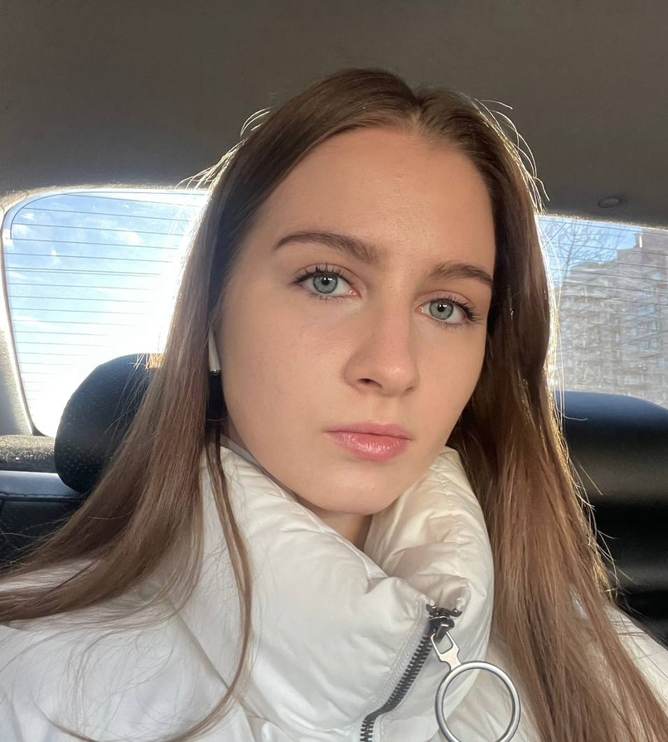
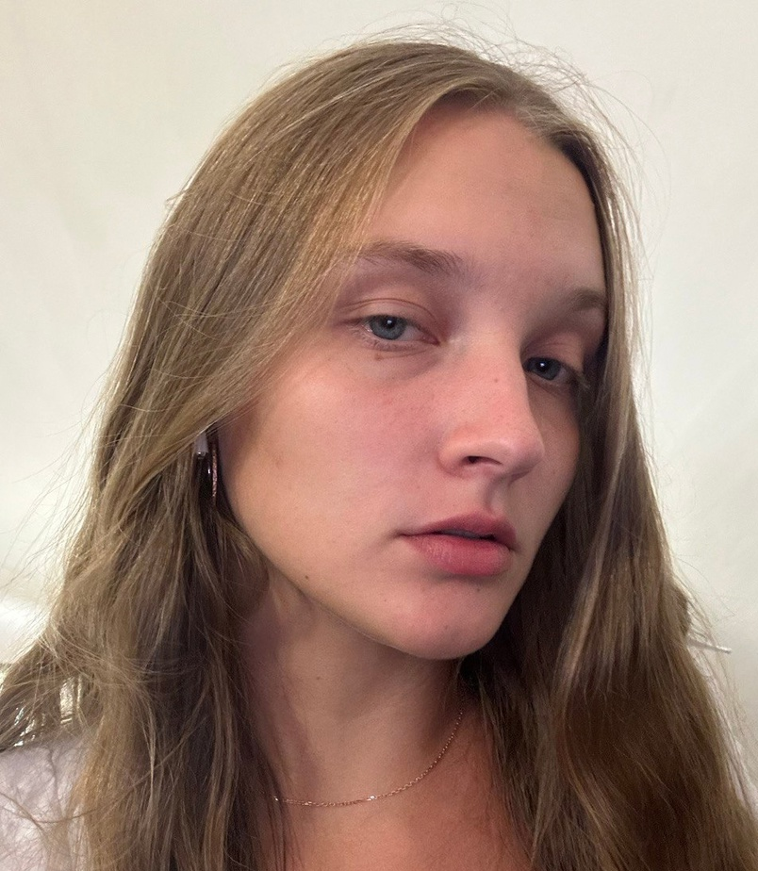
Компетенции и роли участников команды
Арина - менеджер проекта
Ксения - продакт менеджер
Распределение зон ответственности между участниками проекта;
Оперативное решение нестандартных ситуаций и вопросов между клиентом и командой или внутри команды;
Контроль за дедлайнами;
Общение с заказчиком и выявление его желаний;
Выявление целей, для которых разрабатывается продукт, какие задачи он должен решать;
Предложение собственных идей по улучшению конечного продукта
Продумывание стратегии развития продукта;
Определение целевой аудитории (ЦА) продукта, понимание ее болей;
Знание особенностей продукта, его плюсов и особенностей;
Анализ рынка

Slide 4
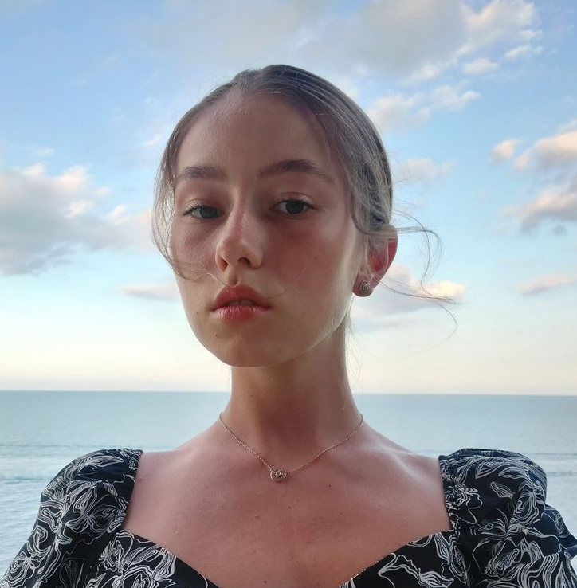

Компетенции и роли участников команды
Полина - веб-дизайнер
Екатерина - копирайтер
Определение формы и цвета каждого элемента продукта;
Конечное оформление продукта;
Создание презентации проекта
Подготовка текстовых шаблонов внутреннего наполнения сервиса: заголовков, писем, напоминаний, рассылок, анкет, запросов, ответов на популярный вопросы;
Разработка текстов для этапа адаптации сотрудников: история создания компании, ценности, корпоративная культура

Slide 5
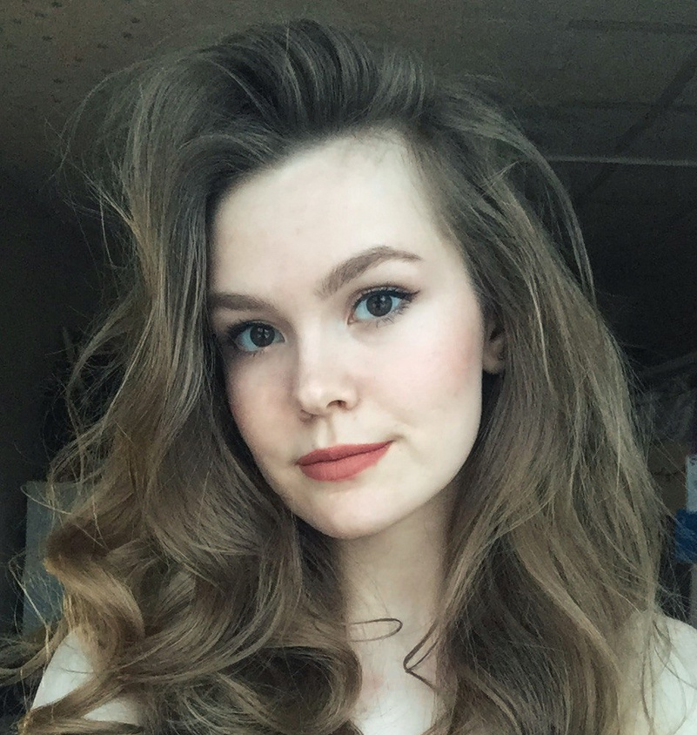
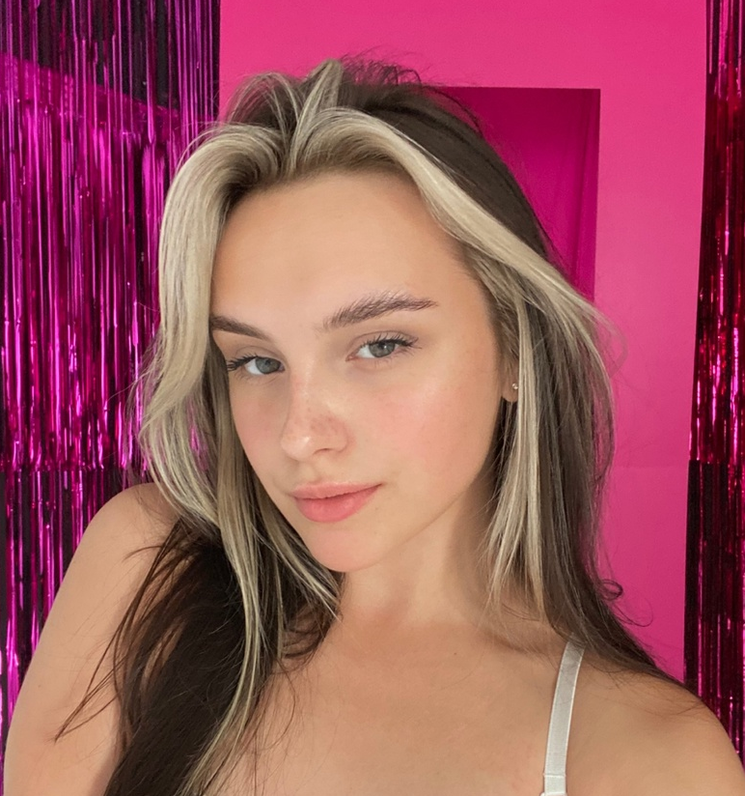
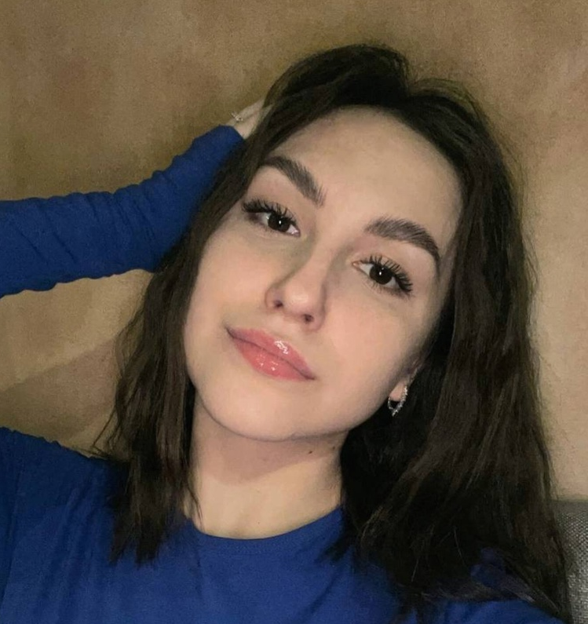
Компетенции и роли участников команды
София - системный аналитик
Анастасия - веб-дизайнер
Елизавета - копирайтер
﻿Составление списка требований к сервису;
Описание параметров научно-технического решения
Анализ данных и метрик, используемых в процессе разработки сервиса
Оформление продукта и его внешний вид;
Отрисовка логотипа, а также графических элементов;
Создание презентации проекта
Подготовка текстовых шаблонов
внутреннего наполнения сервиса: заголовков, писем,
напоминаний, рассылок, анкет, запросов, ответов на популярный вопросы
Разработка текстов для этапа адаптации сотрудников: история создания компании, ценности, корпоративная культура

Slide 6

Цель проекта:
Разработать проект сервиса для автоматизации внутренней коммуникации в компании
Задачи проекта:
Сформировать команду
Разработать концепцию проекта.
Проанализировать актуальность рынка HR-технологий.
Произвести анализ конкурентного рынка.
Проанализировать целевую аудиторию.
Разработать и проверить гипотезы о сегментах целевой аудитории.
Сформировать ценностное предложение.
Рассчитать Unit-экономику.
Создать MVP.
Разработать макет программного обеспечения.
Провести экспертизу проекта.

Slide 7

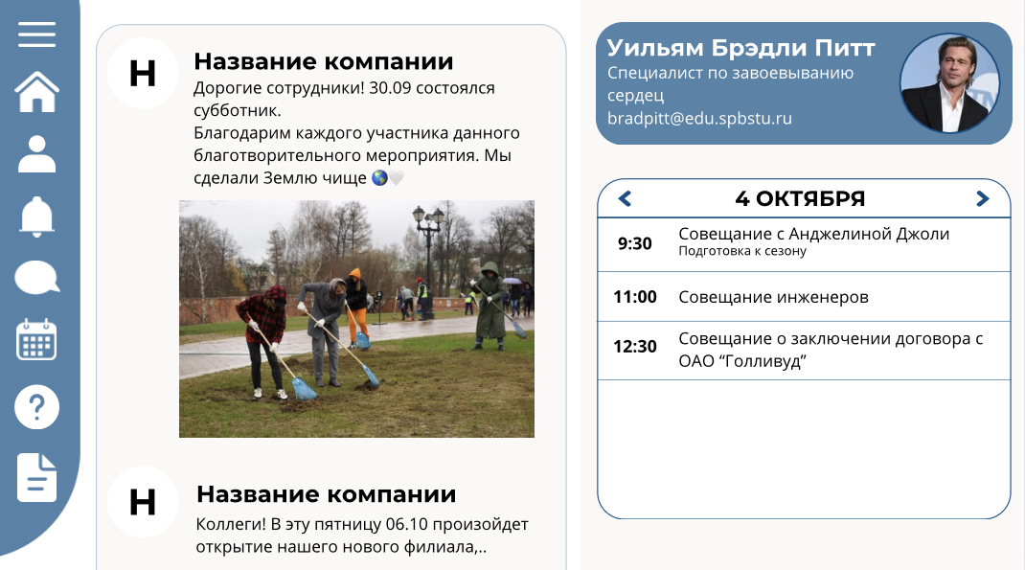
Описание продукта
«Humaster» - универсальный сервис, автоматизирующий внутреннюю коммуникацию в компании.
Данный сервис позволяет любому сотруднику пройти полный путь адаптации, включая знакомство с компанией, ее корпоративной культурой и организационной структурой, а также получить множество полезных BPM инструментов, которые повышают эффективность и упрощают работу в компании.

Slide 8

Ценности:
- Ценит простой интерфейс
- Времяпрепровождение с семьей
- Возможность быстрого получения всех необходимых документов и информации от сотрудника
- Инициативность и самостоятельность сотрудников
Боли:
⁃ Большая трата времени на решение операционных задач
⁃ Необходимость находиться в вечном режиме многозадачности
⁃ Каждый раз приходится повторять одну и ту же информацию сотрудникам
- Не хватает времени на семью
Что видит:
- Наличие большого количества времени у коллег
- Новые разработки IT-специалистов
- Желание и возможность компании совершенствоваться и облегчать работу персоналу
- Начальство иногда просит поднять архив и связаться с бывшими хорошими сотрудниками
О чем думает и что чувствует:
- Нужен помощник чтобы ускорить рабочий процесс
- Устал повторять одну и ту же информацию новым сотрудникам
- Виснет компьютер из-за большого количества открытых приложений и вкладок
Что слышит:
- В других компаниях активно внедряются новые технологии для упрощения рабочего процесса
- Компания ищет IT-специалиста для создания новой, единой программы для них
Евгений, 36 лет, HR-специалист
О чем говорит и что делает:
- Пытается разобраться с нейросетью, вдруг поможет упростить работу
- Пытается заранее и постепенно создавать базу бывших хороших сотрудников
- Читает книги по тайм-менеджменту

Slide 9
Что получит Евгений благодаря Humaster?
Время
Сокращение рутины
Work-life balance
Рабочее время в рабочее время

Slide 10
Какие гипотезы мы проверяем?
Есть ли у Вас автоматизированная система по работе с кадрами?
Нужен ли Вам автоматизированный помощник, чтобы оптимизировать Вашу работу?
С какой периодичностью Вы задерживаетесь на работе из-за того, что рабочих дел больше, чем рабочего времени?
Случалось ли такое, что Ваш рабочий процесс замедлялся из-за задержки получения информации?
Уходят ли из компании сотрудники, которые проработали менее года?

Slide 11

Ценности:
⁃ Не боится рисковать и пробовать инновационные подходы к работе
⁃ Обеспечение правильного делегирования обязанностей
- Максимизация прибыли и эффективности предприятия
Боли:
⁃ Большая текучесть кадров
⁃ Хочет оптимизировать бизнес-процессы, чтобы больше уделять времени на важные/главные задачи (которые входят в его круг обязанностей)
Что видит:
- Работу других коллег, их отдачу и заинтересованность в своей деятельности
- Разногласия в коллективе (возможные споры и примирения)
О чём думает и что чувствует:
- Как удержать свое предприятие на рынке
- Какие методы использовать для увеличения спроса
Алексей, 48 лет, генеральный директор
Что слышит:
- Еженедельный/ ежемесячный отчет от сотрудников по работе организации
- Новые идея для развития бизнеса
О чём говорит и что делает:
- Проводит коллективные совещания, на которых обсуждаются вопросы будущей стратегии фирмы или решение неотложных задач
- Поддерживает коммуникацию с инвесторами, акционерами и другими заинтересованными лицами

Slide 12

Почему Алексею нужен Humaster?
1
Оптимизация бизнес-процессов
Распределение функционала в HR-подразделениях, в том числе для
решения тактических и стратегических задач и проблем
2
Сокращение экономических потерь за счет снижения/уменьшения текучести кадров

Slide 13
Какие гипотезы мы проверяем?
Вам часто приходится контролировать своих сотрудников во время выполнения конкретной оперативной задачи?
Как справляететсь с огромным потоком информации, поступающей к Вам, например, рассылки из разных источников?
Как происходит Ваша коммуникация с сотрудниками?
Информируют ли Вас руководители высших школ о том, как происходит процесс адаптации новых сотрудников?
Имеете ли Вы возможность быстро получить информацию о движении персонала в институте?

Slide 14
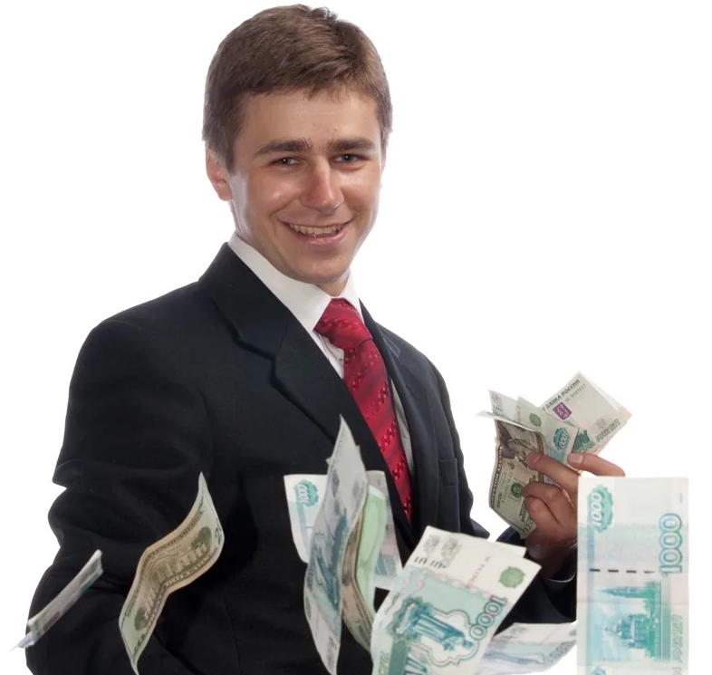
Ценности:
- Хочет получить от проекта как можно больше прибыли
- Надёжность и перспективность проекта
- Сильная команда, способная развивать свой бизнес
- Хочет понимать, во что он вкладывает деньги (зачем)
Боли:
- Не хочет терять деньги
- Боится пойти на необоснованные риски
- Боится вложиться в проигрышный проект
Что видит:
- Множество перспективных проектов, требующих средств для реализации
О чём думает и что чувствует:
- Как снизить риски вложения средств
- Как распределить свои вложения на несколько
проектов
- Как выбрать наиболее выгодную нишу для инвестиционных вложений
Что слышит:
- Коллеги по сфере деятельности получают большую прибыль от
вложений в ІТ-разработки
Дмитрий, 37 лет, инвестор
О чём говорит и что делает:
- Решает, куда направить свой капитал и с какими целями
- Оценивает долгосрочную привлекательность проекта

Slide 15
Какая выгода от Humaster для Дмитрия?
Перспективный проект с надежной командой
Большая ПРИБЫЛЬ

Slide 16
Какие гипотезы мы проверяем?
На что вы обращаете внимание перед тем, как вкладываться в проект?
Сталкивались ли Вы с проектами, которые затрагивают автоматизацию внутренних коммуникаций в компании? Каких результатов достигали эти проекты?
Стали бы вы вкладываться в подобный проект? Почему?
Как вы оцениваете потенциал рынка HR-технологий и какие тенденции и изменения вы видите в данной области?

Slide 17

Ценности:
⁃ Простота в использовании каких-либо программ;
⁃ Возможность быстро найти нужную информацию о деятельности компании, о руководстве;
⁃ Порядок, планомерность во всём (в том числе в проводимых совещаниях, созвонах и т.д.);
⁃ Возможность быть в курсе важных событий компании;
Боли:
⁃ Имеет размытое представление о ценностях, традициях компании, хочется сразу узнать, как функционирует вся организация (не только отдел бухгалтерии);
⁃ Незнание расположения отделов в организации, пространства для обедов, совещательных залов и т.д.;
⁃ Недостаток информации: вопросов, связанных с организацией работы, куча, а ответы взять негде;
⁃ В компании часто проходят различные совещания, рабочие встречи и созвоны - боится, что о каком-нибудь мероприятии забудет и не вспомнит
Что видит:
⁃ Организацию - большой отдельный мир, где каждый работает для достижения одной общей цели и куда Наталье предстоит вступить самой;
⁃ Часто наблюдает ситуацию, когда коллега по отделу забывает о том, что у него срочное совещание и вспоминает об этом уже тогда, когда за ними приходит секретарь, чтобы напомнить о встрече
О чём думает и что чувствует:
⁃ Думает о том, чтобы как можно быстрее и эффективнее влиться в работу и приспособиться к ней;
⁃ Чувствует тревогу из-за неизвестности на новом рабочем месте;
⁃ Боится выполнить свою работу плохо;
⁃ Думает о том, чтобы почитать в интернете побольше информации о своей компании;
⁃ «Где здесь можно пообедать?» :)
Что слышит:
⁃ Обсуждения коллег, связанные с финансовыми отчетами;
⁃ Живые объявления от начальника отдела;
⁃ Большие голосовые сообщения от коллег и начальства в рабочем чате на самые разные темы
Наталья, 32 года, бухгалтер-новичок
О чём говорит и что делает:
⁃ Знакомится с коллегами, расспрашивает их об организации и культуре коллектива;
⁃ Исследует территорию, запоминает, где что находится, тратит на это много времени;
⁃ Часто обращается к руководителю по всем возникающим вопросам

Slide 18


Что получит Наталья благодаря Humaster?
Возможность быстро узнать всю важную информацию о компании в одном месте с помощью адаптационного чат-бота
Удобную и простую систему получения уведомлений обо всех проводимых рабочих встречах в компании ​

Slide 19
Какие гипотезы мы проверяем?
Как долго Вы работаете в компании?
Оцените от 1 до 5, насколько хорошо Вы знаете корпоративную культуру (ценности, традиции, обычаи), вид взаимоотношений с сотрудниками Вашей компании.
Вы быстро находите ответы на все возникающие вопросы?
Были ли ситуации, что Вы пропускали совещание, забывали о текущих задачах на день из-за завала на работе/забывчивости/незнания?
У Вас в компании реализуются мероприятия по адаптации?
Вопрос для работающих в компании менее года: Вы готовы обращаться к руководителю по всем возникающим вопросам и отвлекать его от рабочих задач?
Что бы Вы хотели видеть в автоматизированной системе, которая связывает сотрудников кадровой службы и Вас?

Slide 20

Конкуренты
Организации | Битрикс24 | МояКоманда | Идеальный сотрудник | Humaster
Достоинства | 1. Видно на каком этапе находятся сделки и какие задачи сотруднику необходимо сделать сегодня 2. Все разговоры и переписки сохраняются. Руководитель отдела может прослушивать записи разговоров, оценивает качество работы сотрудников. 3. Ведется учет всех действий сотрудника, например, сколько задач закрыл, на каких совещаниях побывал. 4. Огромный функционал: живая лента, список задач и проектов, чат и звонки, группы, диск, календарь, время и отчеты, открытые линии, приложения, видеоконференции 5. Все контакты, переписки и записи сохранятся в базе 6. Есть обучающий тур 7. Можно скрывать пункты, менять их местами и восстановить стандартную структуру в случае необходимости. | 1. Присутствие автоматизированного процесса найма и привлечения кандидатов путем онлайн тестирования 2. Настраиваемые треки онбординга, возможность контроля выполненных задач 3. Корпоративный портал: лента новостей, организационная структура компании, база знаний, календари, быстрые опросы 4. Программы по развитию талантов 5. Есть возможность интеграции с крупными компаниями, такими как HH.ru, Битрикс24, 1С:ЗУП, календари | 1. Адаптивен к изменяющимся условиям 2. Не требует технической поддержки 3. Наличие soft-skills 4. Быстрое обучение | 1. Видно, какие задачи сотруднику необходимо сделать сегодня 2. Ведется учет всех действий сотрудника, например, сколько задач закрыл, на каких совещаниях побывал 3. Большой функционал: новостная лента, организационная структура, автоматическая рассылка уведомлений, список задач, групповой календарь, чат-бот с ответами на популярные вопросы, система отправки запросов в отдел кадров, выходное интервью 4. Есть обучающий тур 5. Можно скрывать пункты и главную панель полностью, менять их местами 6. BPM продукт, охватывающий сферы HR

Slide 21
Что бы Вы хотели видеть в автоматизированной системе, которая связывает сотрудников кадровой службы и Вас?
Простой визуал​
Улучшение обмена данными
Так как я новичок, мне неловко спрашивать своего босса о любом своем вопросе, я бы хотела получить на них ответ например через бота, это было бы очень удобно
Лёгкий доступ к нужной информации
Чтобы система перенаправляла на нужного специалиста для решения моего вопроса
Заявления не хочу писать вручную
Дорожную карту для новичков и понятную структуру компании, куда можно самостоятельно обратиться при возникновениитех или иных вопросов
Возможность быстро связаться с отделом кадров без осуществления звонков
Хочется приходить на работу и, заходя в программу, видеть свой список задач на день, а не искать руководителя, чтобы узнать план на день
Каждый год необходимо проходить медосмотр, знаю, что медцентров много, а где они находятся без понятия, хотелось бы видеть в программе раздел, посвященный прохождению медосмотра, где был бы весь список учреждений

Slide 22
Конкуренты
Организации | Битрикс24 | МояКоманда | Идеальный сотрудник | Humaster
Недостатки | 1. Плохая техническая поддержка 2. Тотальная слежка за действия сотрудника 3. CRM продукт, не охватывающий аспект HR 4. Давление на целевую аудиторию большими возможностями и функционалом 5. Обучение работе в этом программном обеспечении может занять у сотрудника недели 6. Бесплатный пробный период только 15 дней 7.Нужна техническая поддержка сотрудника IT отдела для обновления информации | 1. Не достаточно развита аналитика от платформы 2. Сложности с интеграцией и переносом данных 3. Нет резервного копирования 4.Нужна техническая поддержка сотрудника IT отдела для обновления информации | 1. Способен совершать ошибки 2. Функционал гораздо меньше, чем у компьютера 3. Экономически не выгодно 4. Медленнее выполняет функции чем ПО 5. Недолговечен 6. Сложно отслеживать результативность | 1. Нет почты, чата и звонков, поэтому все переписки и разговоры не записываются 2. Нет базы данных (то есть нельзя зайти и посмотреть в любой момент нужную информацию) 3. Нет приложения на телефон (можно воспользоваться ПО только на ноутбуке или компьютере) 4. Нужна техническая поддержка сотрудника IT отдела для обновления информации

Slide 23
Критерии оценки | HUMASTER | Битрикс24 | МояКоманда | 1С | Первая форма
BPM продукт, охватывающий сферы HR | + |  | + |  | +
Наличие бесплатного обучающего тура | + | + |  | +
Возможность скрытия пунктов, их перестановки и восстановления исходного формата в случае необходимости | + | + | +
Широкий функционал | + | + |  | + | +
Учет действий сотрудника(закрытие задач и на каких совещаниях был) | + | + | +
Автоматическое заполнение календаря, отправление уведомлений | + | + | +
Наличие базы данных | + | + |  | +
Отсутствие тотальной слежки | + |  |  | +
Создание отчетов и аналитика | + | + | + | + | +
Наличие корпоративного портала | + | + | + |  | +
Интеграция с почтой, 1С:документооборот, внедренными CRM системами | + | + |  | + | +

Slide 24




Slide 26


Slide 28


Добро пожаловать в …!
Вход
Логин
Пароль

Slide 29
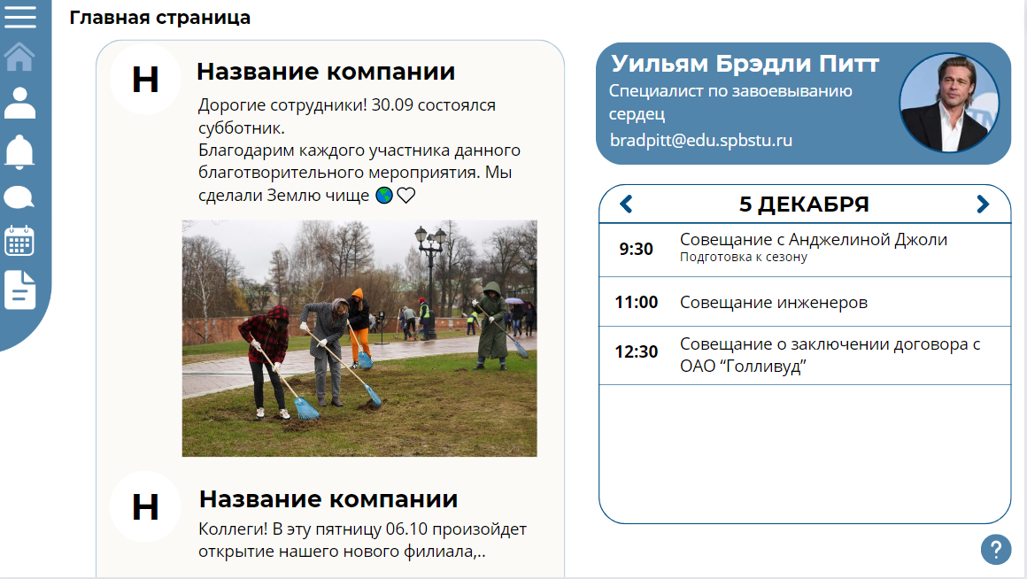

Slide 30
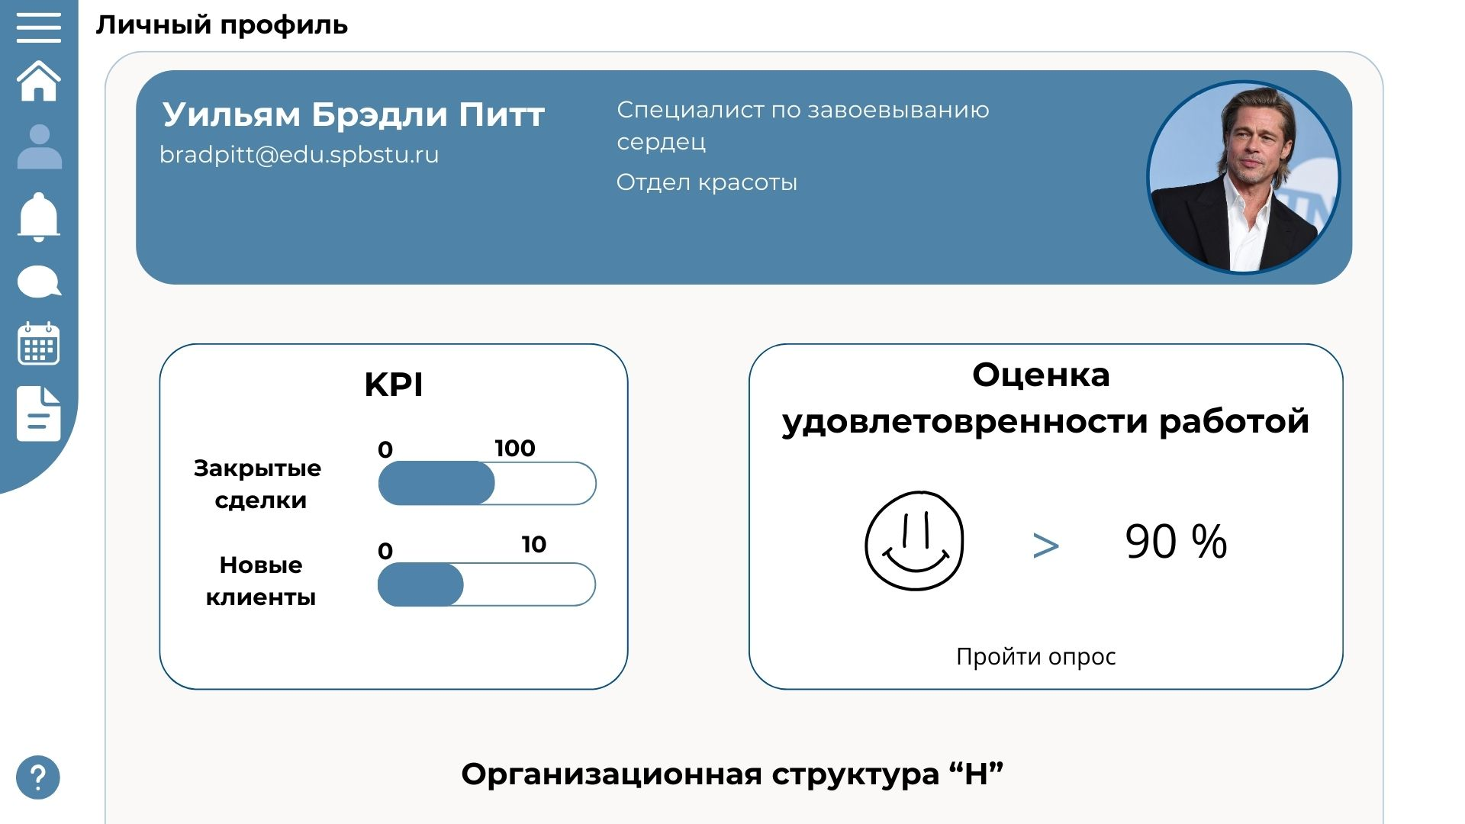

Slide 31
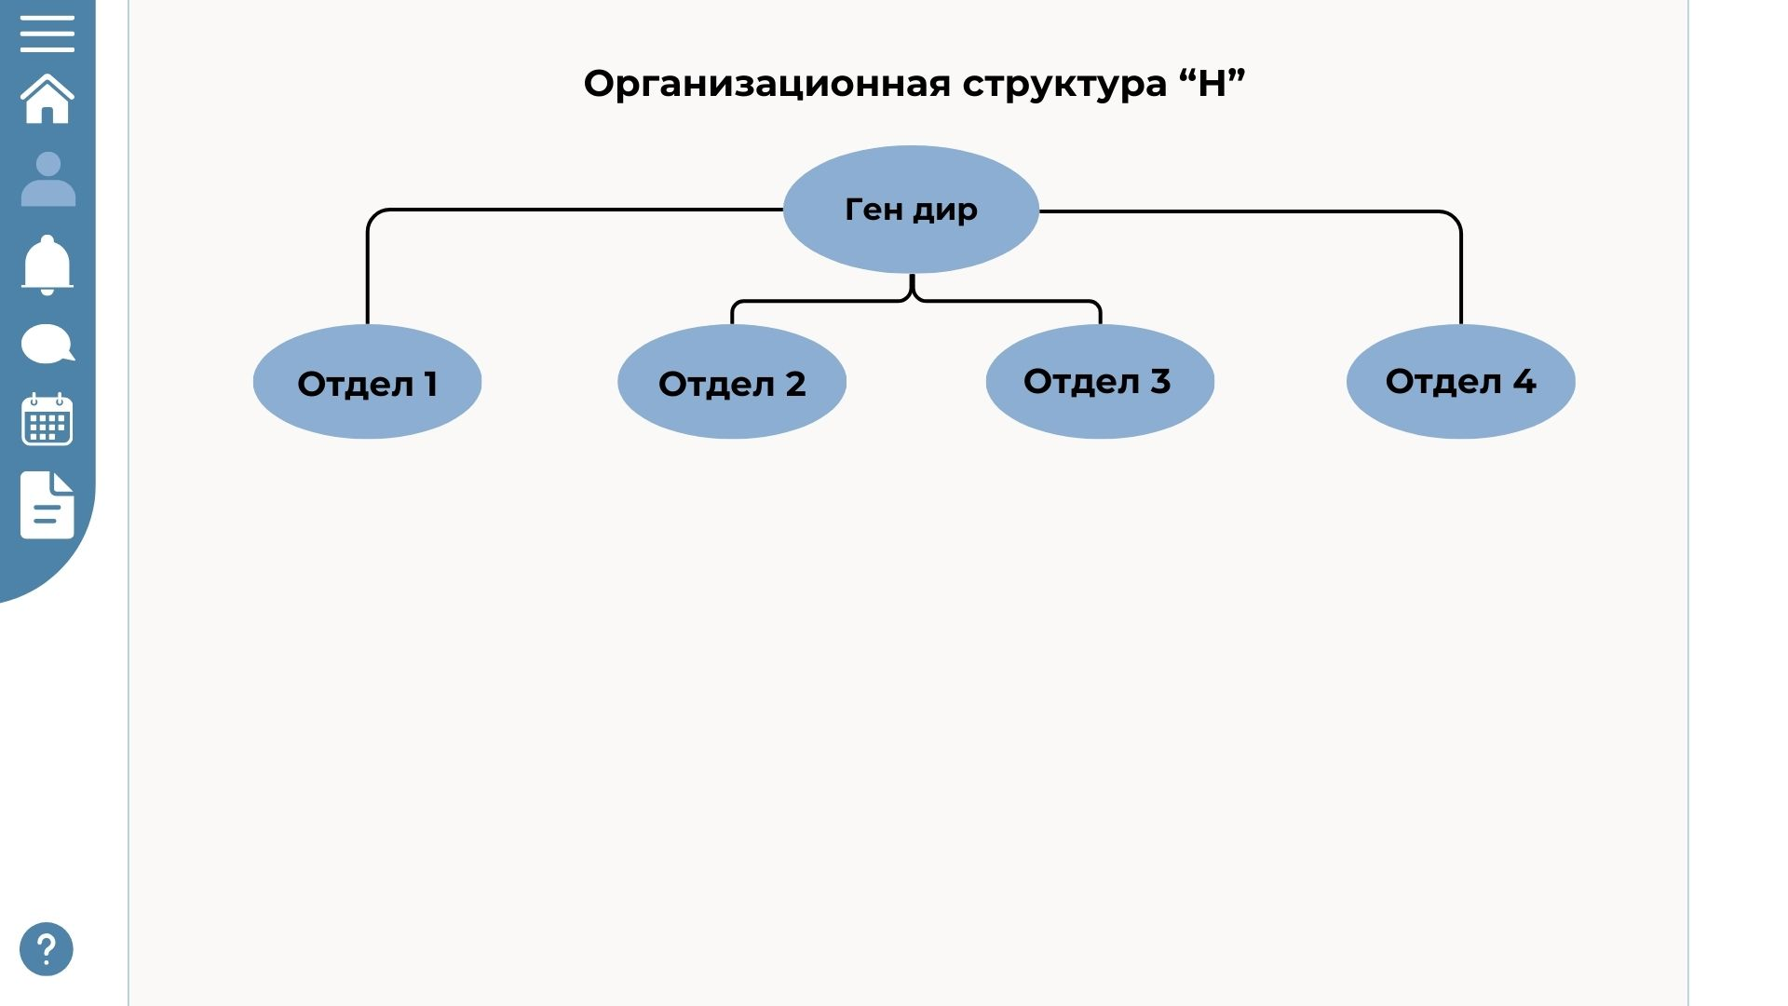

Slide 32
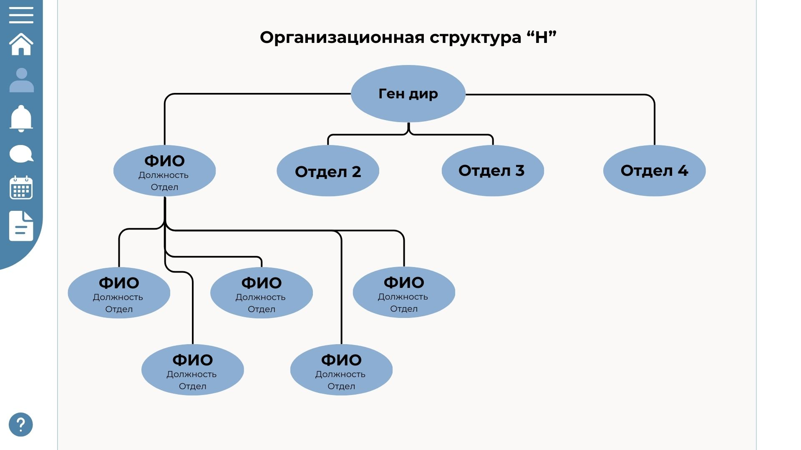

Slide 33
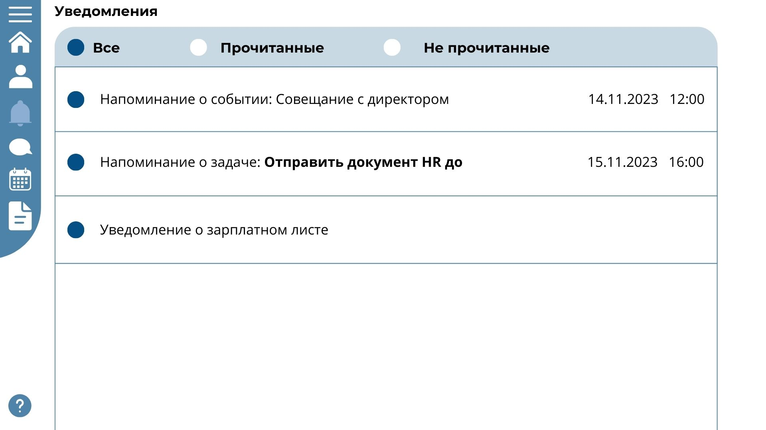

Slide 34
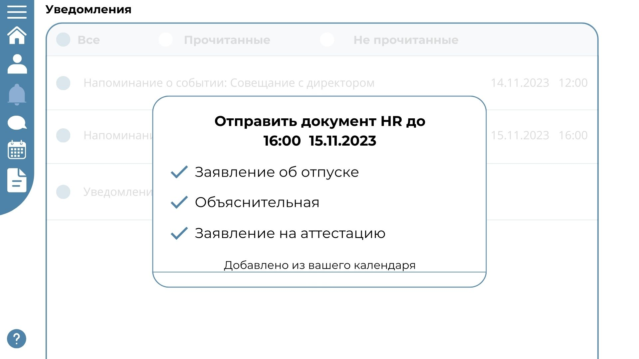

Slide 35
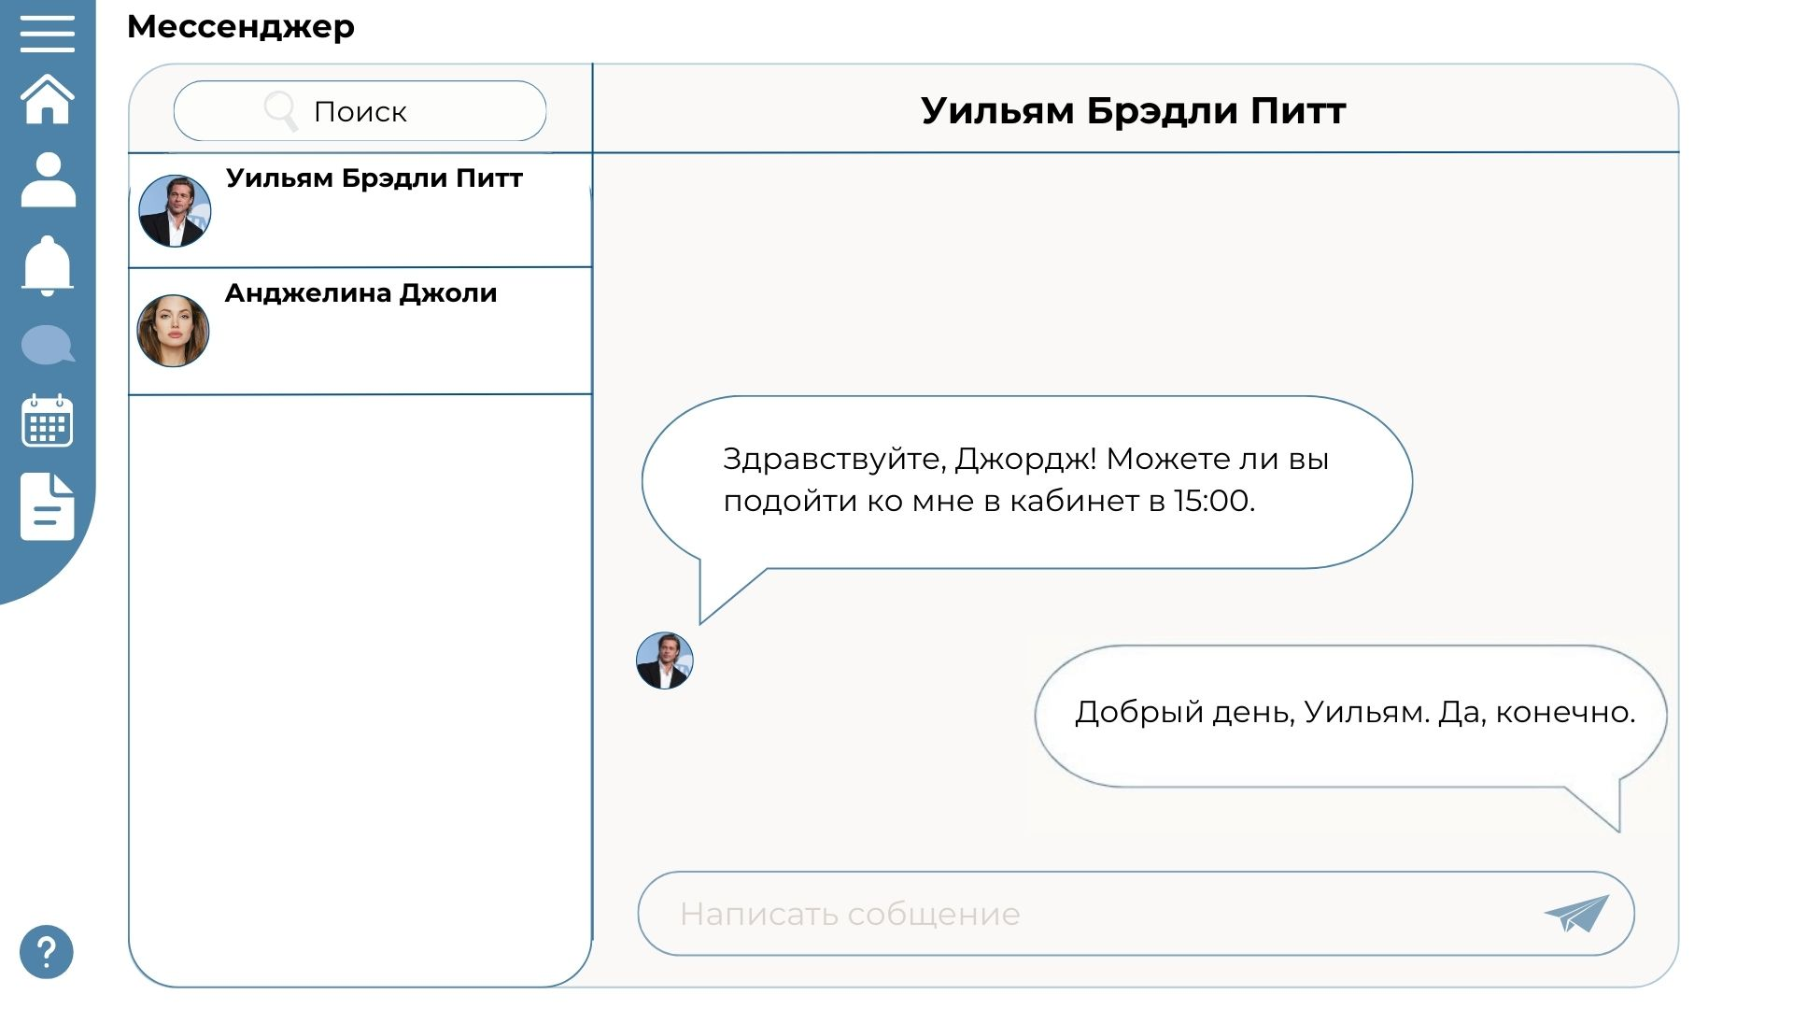

Slide 36
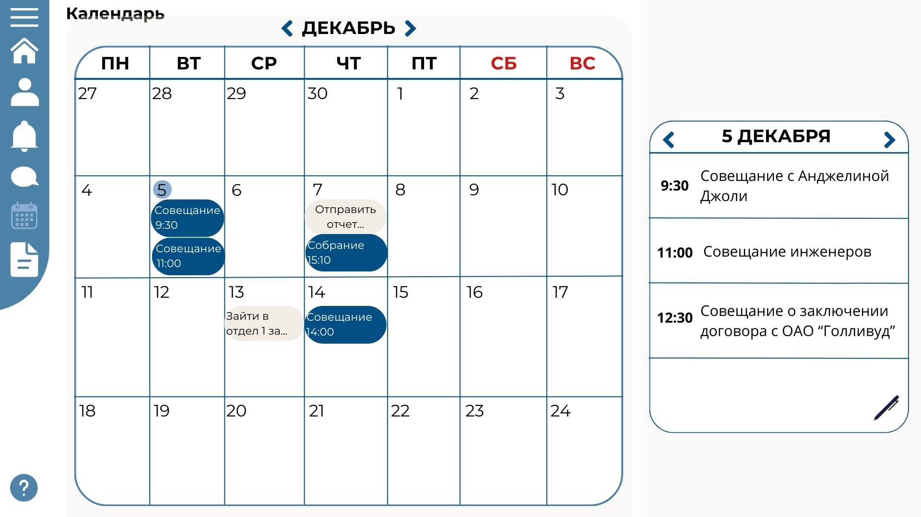

Slide 37
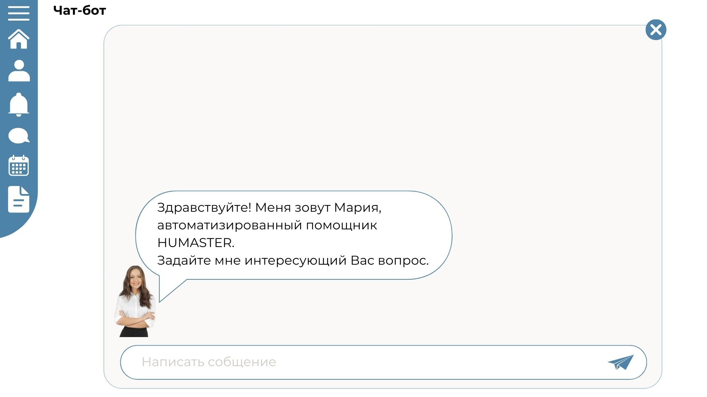

Slide 38
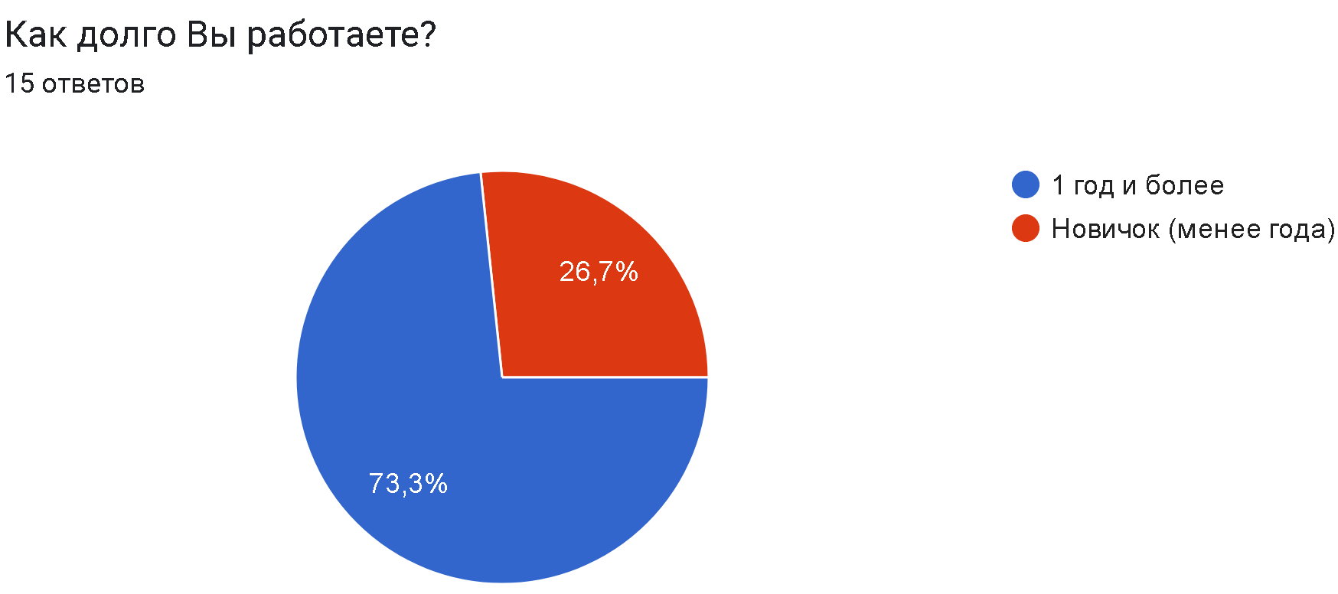
Результаты проведённого опроса для сотрудников
В опросе приняли участие 15 сотрудников. Четверо из которых проработали в компании менее года, а 11 более года

Slide 39
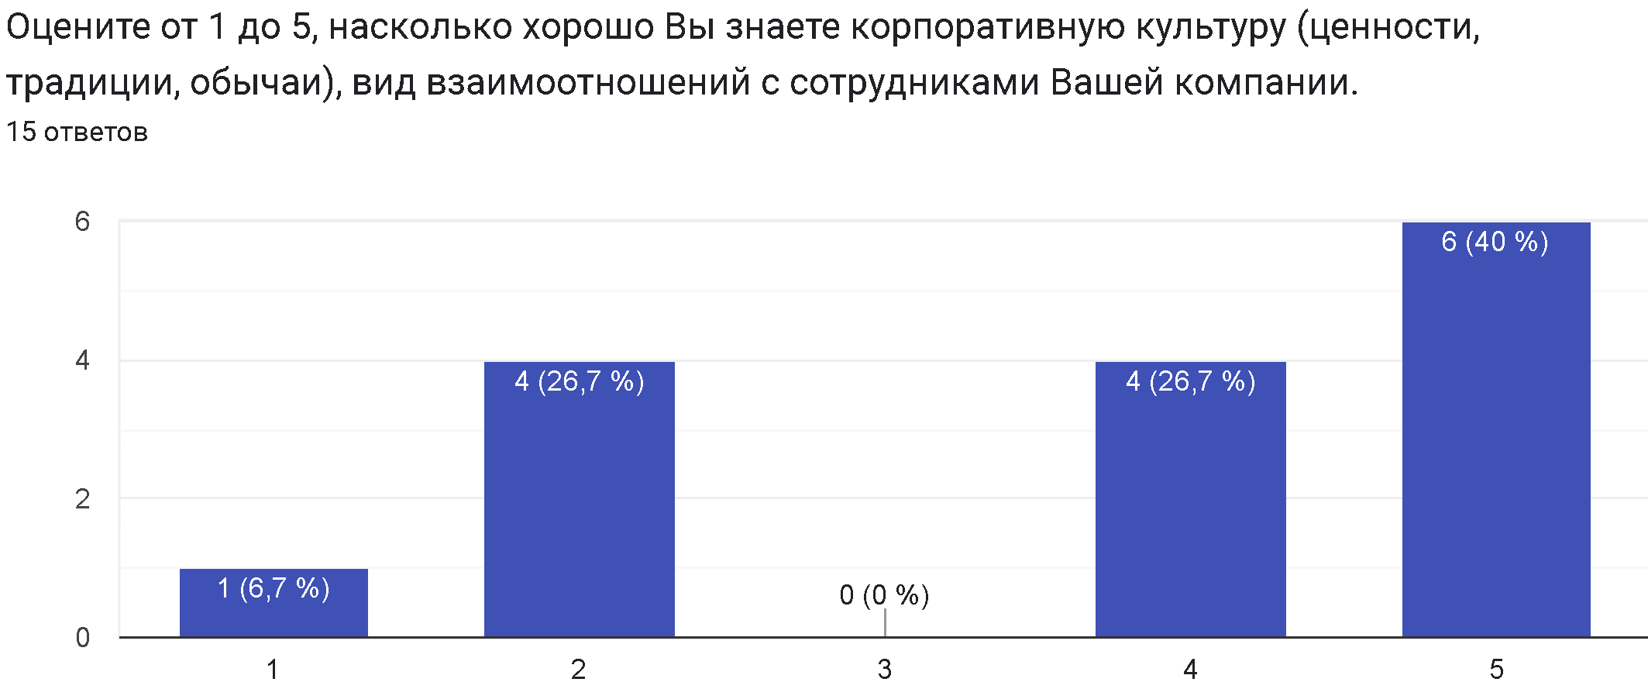
5 опрошенных не знают вовсе/знают плохо корпоративную культуру, в то время как 10 сотрудников оценивают её знание как довольно высокое.

Slide 40
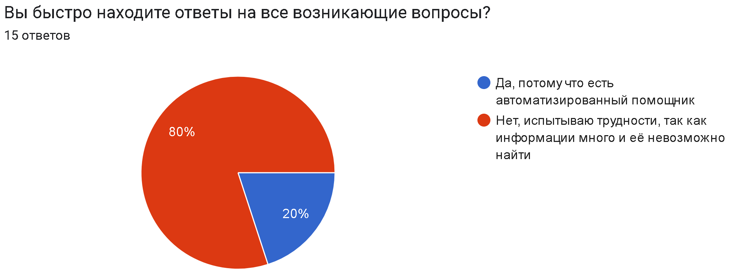
Как видно из диаграммы, большинство сотрудников испытывают трудности с поиском ответов по рабочим вопросам.
Лишь у 20% опрошенных трудностей по поводу поиска информации не возникает вследствие наличия автоматизированного помощника

Slide 41
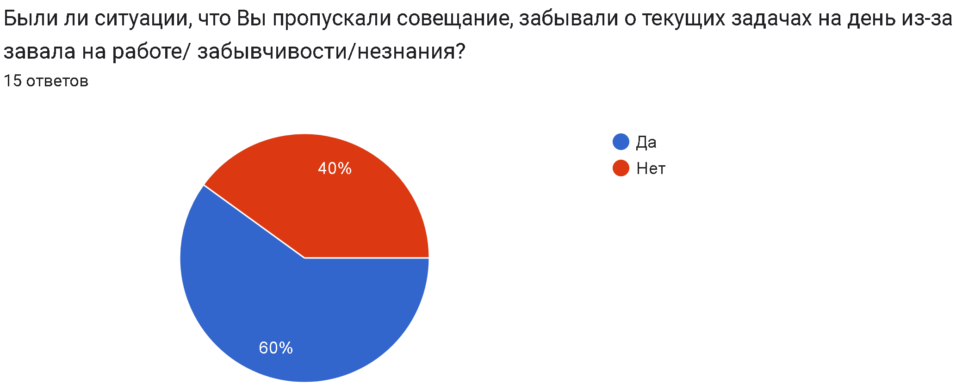
Больше половины опрошенных пропускали совещание или забывали о текущих задачах из-за рабочих завалов/ забывивости / незнания

Slide 42
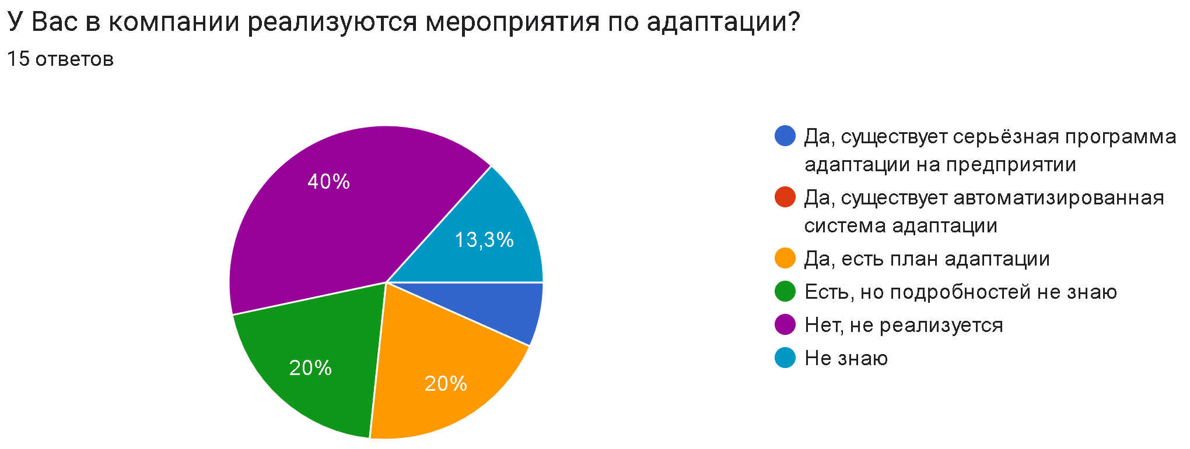
Лишь у одного опрошенного из 15 в компании реализуется серьёзная программа адаптации, у троих существует план адаптации, у остальных же мероприятия по адаптации отсутствуют вовсе или сотрудники не знают об их существовании, что тоже косвенным образом говорит об отсутствии адаптационных мероприятий

Slide 43
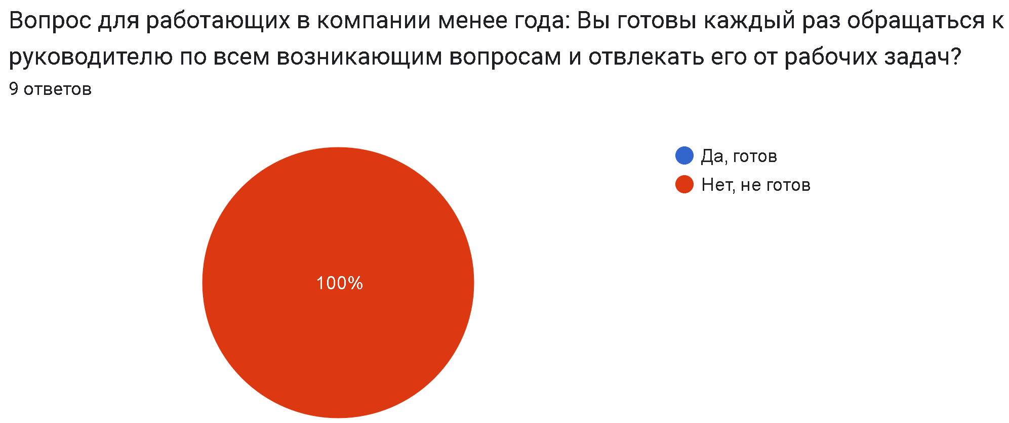
Абсолютное большинство опрошенных сотрудников, проработавших в компании менее одного года, не готовы каждый раз обращаться к руководителю по всем возникающим вопросам

Slide 44
Выводы
Опрос показал, что сегодня во многих компаниях плохо реализуется процесс адаптации сотрудников, вследствие чего они плохо знакомы с корпоративной культурой организации, не знают в полной мере всех ценностей и традиций компании.
Более того, имеются проблемы с поиском информации по рабочим вопросам и посещением совещаний из-за отсутствия или ограниченности специализированной программы, которая бы связывала сотрудников с кадровой службой и руководителем. Сотрудники хотели бы, чтобы такая программа была простой в использовании, давала возможность быстро связываться с руководителем и кадровой службой, содержала ответы на типовые рабочие вопросы.
Опрос полностью подтвердил поставленные командой гипотезы. Это говорит о том, что наше программное обеспечение актуально.

Slide 45
Humaster | Сотрудники | HR | ЛПР
помогаем клиентам типа Y Опишите вашего клиента (кто он? какой он?) | Наталья, 32 года, бухгалтер. Ценит порядок, точность и аккуратность. Привыкла самостоятельно решать поставленные задачи | Евгений, 36 лет, hr-специалист, трудоголик, владеет навыками использования ПК (бОльшая часть работы за компьютером) | Алексей, 48 лет, генеральный директор, не боится идти на риск; готов к переменам для улучшения деятельности организации
в ситуации Z Опишите в какой ситуации возникает проблема/задача? | Наталья не может найти нужную ей информацию из-за загруженности системы оповещений | Стал чаще задерживаться на работе по причине необходимости выполнения задач | За последние 2 месяца уволилось 5 сотрудников. Из-за этого рабочий процесс замедлился, организация стала терять деньги.
решить проблему P Опишите с какой проблемой/задачей приходится справляться? | Сотрудник чувствует себя некомфортно, потому что отсутствует представление о ценностях и традициях, тяжело даётся внутренняя коммуникация в компании (вопросы и оповещения о рабочих встречах) | Нескончаемый поток рабочих задач, занимающих большое количество времени и выходящих за рамки рабочего дня | Высокая текучесть кадров => экономические потери
и сократить ущерб в деньгах R Что будет, если проблему не решить/не выполнить задачу? Возможно ли «оцифровать» ущерб? Если да, впишите размер ущерба в деньгах/в часах/людях | Нехватка мотивации и возникновение недопониманий среди коллег. Застой в выполнении рабочих задач. Как следствие - загруженность специалистов и снижение их трудоспособности из-за потери энергии. | Как минимум снижение работоспособности и эффективности, что впоследствии отразится на всем отделе. Возникновение конфликтных ситуаций в коллективе. Как максимум увольнение сотрудника на фоне выгорания. В результате потребуется временной ресурс для поиска и привлечения нового специалиста. | Дестабилизация организации и нарушение ее целостности вследствие высоких затрат на найм и снижения ее прибыли; уход еще большего количества сотрудников и нарушение психологичесокого климата внтури коллектива.
с помощью технологии S Название и описание продукта/решения | «Humaster» - универсальное прикладное ПО, которое позволяет сотруднику пройти полный путь адаптации, включая знакомство с компанией и ее корпоративной культурой, а также получить ряд полезных BPM-инструментов, повышающих его эффективность | «Humaster» - универсальное прикладное программное обеспечение, помогающее автоматизировать функции HR-специалиста | «Humaster» - универсальное прикладное ПО, предоставляющее ряд полезных BPM-инструментов, повышающих эффективность организации (налаживание внутренней коммуникации)
и получить ценность V Опишите какую выгоду получает клиент, используя ваш продукт / услугу (помимо решения его проблемы) | Возможность быстро узнать всю важную информацию о компании в одном месте. Удобную и простую систему получения уведомлений обо всех проводимых рабочих встречах в компании | Чат-бот дает ответы на вопросы сотрудников компании, автоматизируется процесс движения документов и адаптации сотрудников | Автоматизация процесса движения документов и адаптации сотрудников (возможность узнать ответы на часто возникающие вопросы с помощью чат-бота); Предоставление инфромации о компании; система оповещения о важных рабочих встречах в одном месте.

Slide 46
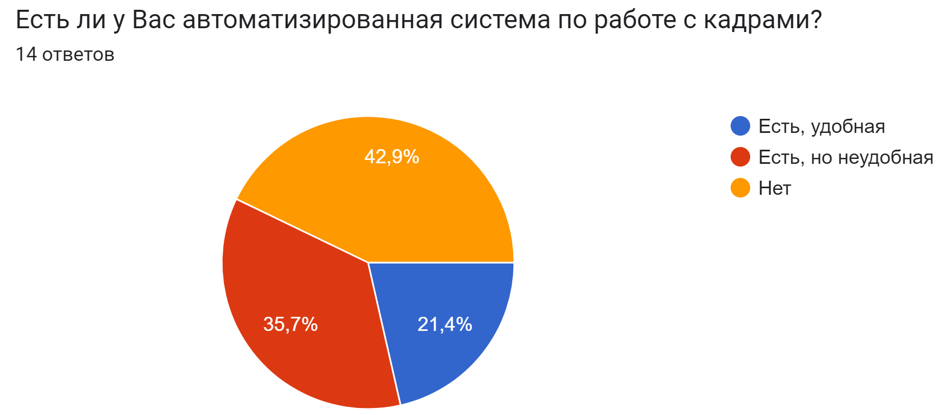
Результаты проведённого опроса для HR-специалистов
В опросе приняли участие 14 HR-специалистов
Даты проведения опроса: 24-30 октября 2023
Практически у 80% опрошенных нет удобной автоматизированной системы по работе с кадрами

Slide 47
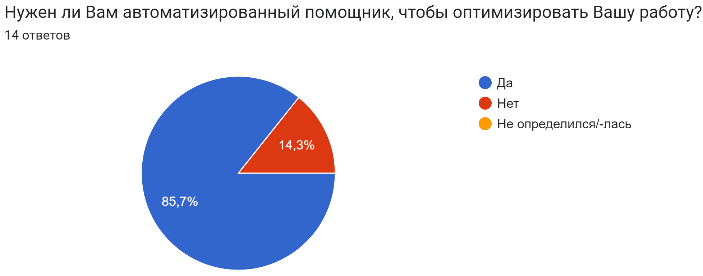
Абсолютному большинству опрошенных (85,7%) нужен автоматизированный помощник для оптимизации своей работы

Slide 48
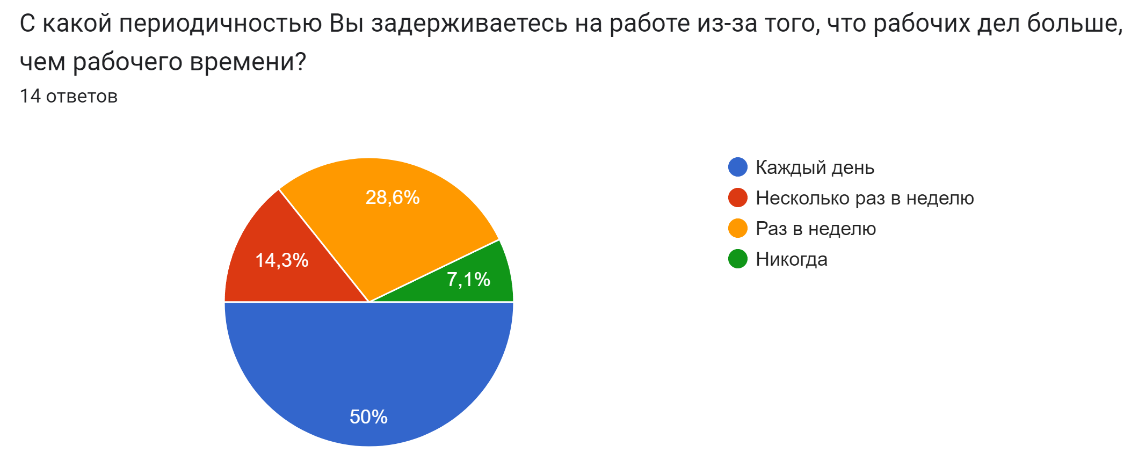
Более 90% опрошенных задерживаются на работе, причём более 50% из них - ежедневно

Slide 49
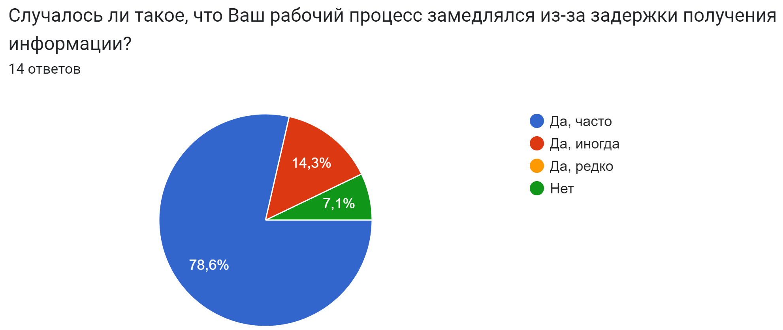
Практически все опрошенные сталкивались с замедлением рабочего процесса из-за задержки информации, почти 85% из них - часто

Slide 50
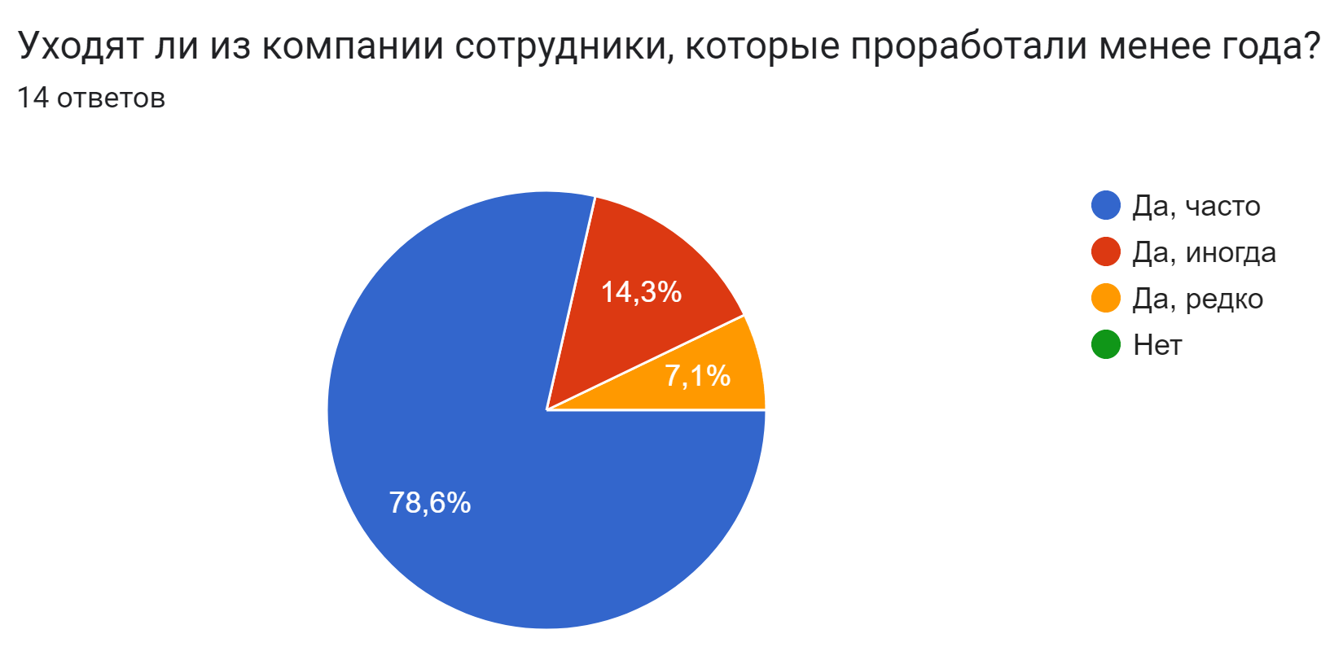
Во всех компаниях, в которых работают опрошенные, увольняются сотрудники, проработавшие там менее года, причём почти у 80% это происходит часто

Slide 51
Что бы Вы хотели видеть в автоматизированной системе, облегчающей работу HR-специалистов?
Весь документооборот должен быть автоматизирован
Автоматизация рутины
Автоматизированная коммуникация между сотрудниками
Заполнение графика отпусков, табеля учета рабочего времени электронно
Удобный интерфейс. Сервис должен помогать. Не хочу много тратить времени на освоение сервиса, он должен быть понятен в т.ч. и людям 45+
Автоматические уведомления об отпусках
Не хочу тратить время на автоматизированную систему, которая висит и мешает работать

Slide 52
Выводы
Опрос показал, что на сегодняшний в день в большинстве компаний HR-специалисты не имеют удобной автоматизированной системы для работы с кадрами, несмотря на тенденцию развития высоких технологий и необходимость автоматизированного помощника для оптимизации работы.
Кроме того, на неоптимизированность рабочего процесса указывает регулярность задержек на работе большой части специалистов, связанный с превышением количества рабочих дел над продолжительностью рабочего времени. Также, на это указывает задержка получения информации большинством специалистов и большая текучесть кадров в течение года после трудоустройства.
В большинстве своём HR-специалисты хотели бы, чтобы максимальное количество их трудовых функций было автоматизированно, при этом такая программа должна обладать простым интерфейсом, лёгким для воприятия и использования.
Опрос полностью подтвердил поставленные командой гипотезы. Это говорит о том, что наше программное обеспечение актуально.

Slide 53
Результаты проведённого проблемного интервью с инвестором
На что вы обращаете внимание перед тем, как вкладываться в проект?
Обращаю внимание на то, какой доход я получу в будущем, на какие условиях я войду в проект, и выгодно ли мне это в данный момент.
Сталкивались ли Вы с проектами, которые затрагивают автоматизацию внутренних коммуникаций в компании? Каких результатов достигали эти проекты?
С какими трудностями сталкивался:
Непринятие со стороны персонала;
Много рутины;
От системы может быть много спама, что является почвой для конфликтов, могут начаться разборки;
Не заинтересованность ЛПР содействовать введению этой системы в часть корпоративной культуры, то есть ЛПР не против этой системы, но при этом никак не содействует, чтобы ее приняли хорошо (никак не стимулирует или не вводит какие-то административные наказания за сопротивления). Возможно, это происходит после бесплатного пробного периода многие компании уже отпадали, так как оказывалось, что не нужно или из-за недостатка цифровых компетенций у людей (исполнителей, 45+).

Slide 54
Результаты проведённого проблемного интервью с инвестором
Как вы оцениваете потенциал рынка HR-технологий и какие тенденции и изменения вы видите в данной области?
Очень быстро развивается, очень конкурентно способен; надо все делать быстрее (быть на шаг впереди).
Сейчас идет курс на автоматизацию и цифровизацию всех HR процессов. Сейчас преимущественно только автоматизированный документооборот, но всё идёт к тому, что всё больше компаний хотят автоматизировать многие действия HR менеджеров.

Slide 55
Ценностное предложение
HUMASTER - сервис, автоматизирующий внутреннюю коммуникацию в компании. Наш сервис помогает сотрудникам:
пройти адаптацию (знакомство с компанией, ее корпоративной культурной, организационной структурой)
применять ряд бизнес-инструментов, повышающих рабочую эффективность, например, автоматическое заполнение группового календаря/задач на день, дистанционная отправка запросов в HR отдел, чат-бот с ответами на популярные возникающие вопросы по поводу компании и работы в ней.
Как итог, мы хотим получить тщательно продуманного автоматизированного помощника, который не только сократит рутину HR и вообще всех сотрудников, но и уменьшит экономические потери за счет снижения текучести кадров.

Slide 56
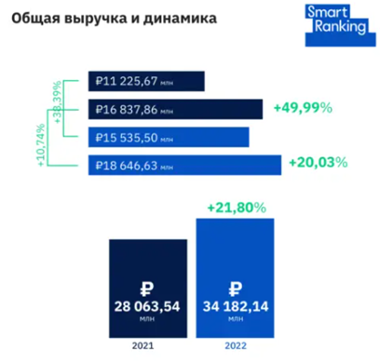
Рынок HR-tech
На 21,8% вырос российский HR-tech-рынок по итогам 2022 года
Общая выручка топ-50 крупнейших HR-tech-компаний России за 2022 год составила около 34,1 млрд рублей и выросла на 21,8% по отношению к 2021 году

Slide 57
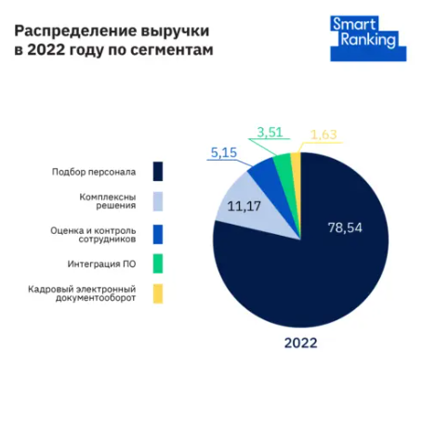
Рынок HR-tech
Большую часть рынка занимают решения, помогающие в подборе персонала: 78%
Лидером роста за год стал сегмент КЭДО : его годовая динамика по эффекту низкой базы составила 80,78%
Системы оценки и контроля сотрудников выросли в 2022 году на 15,58%
Спрос на комплексные HR-решения: за год выручка сегмента выросла на 21,4%
Спрос на интеграцию вырос незначительно: всего на 10,81%

Slide 58
2019 - В среднем, 80% довольны текущей системой автоматизации рабочих процессов
2020 - в ближайший год 41% — проведут автоматизацию HR-бизнес-процессов
2021 - более половины опрошенных компаний (57%) частично автоматизировали HR-процессы и по-прежнему ведут бумажное кадровое делопроизводство, у 28% они вообще не автоматизированы. Полная автоматизация HR наблюдается лишь у 15% компаний
2022 - 31% организаций уже полностью автоматизировали по крайней мере одну функцию и еще 66% — пилотируют технологические решения для будущего использования
2023 - каждая третья размещённая вакансия для HR-специалистов - это запрос на экспертов с навыками работы в автоматизированных системах по подбору и управлению персоналом. Количество таких запросов на 70% больше, чем в 2022 году

Slide 59
Unit-экономика
CAC (стоимость привлечения клиента) = СРА (стоимость установки ПО)/С1 (конверсия в первую покупку)
С1 (конверсия в первую покупку) = buyers/users
CLTV (прибыль с клиента) = (AOV(средний чек)-COGS(себестоимость))*APC(среднее число сделок)
C1 = 3/100+100+100= 3/300= 0,01
САС = 88/0,01 = 8800
CLTV= (81088 (средний на 1 buyer)-80%)*7= 113523
Profit = 113523>3*8800 (поздравляю, может быть масштабирован!)

Slide 60
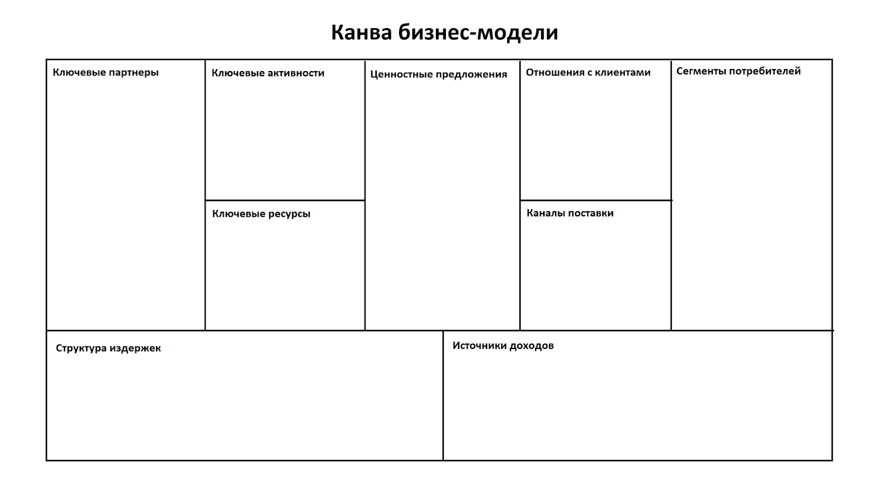
Бизнес-модель
ИПМЭиТ СПбПУ
IT-компании
Инвесторы
HR-консультанты
Тренинговые компании
HUMASTER – сервис, автоматизирующий внутреннюю коммуникацию и позволяющий любому сотруднику пройти полный путь адаптации, а также получить множество полезных BPM инструментов, которые повышают эффективность и упрощают работу в компании.
персональная поддержка
техническая поддержка
ЛПР
Сотрудники
HR
Инвесторы
Разработка сервиса
веб-сайт
партнерские программы
прямые продажи
рекламные кампании
Время
Экспертное мнение
Информация
Создание сайта – 30 000
Реклама в поисковых системах – 40000*12= 480 000 (специалист + настройка)
Издержки = 510 000
Продажа сервиса HUMASTER
Прибыль с клиента: CLTV= (81088 (средний на 1 buyer)-80%)*7= 113523

